Slide 1
Стационарные учреждения социального обслуживания Могилевской области
Дом-интернат для детей-инвалидов с особенностями психофизического развития на 170 мест
2 дома-интерната общего типа
на 460 мест
Стационарные учреждения
на 2 730 мест
6 домов-интернатов психоневрологического профиля
на 1 530 мест
12 отделений круглосуточного пребывания
на 570 мест

Slide 2
Численность койко-мест психоневрологического профиля в домах-интернатах, ед.

Slide 3
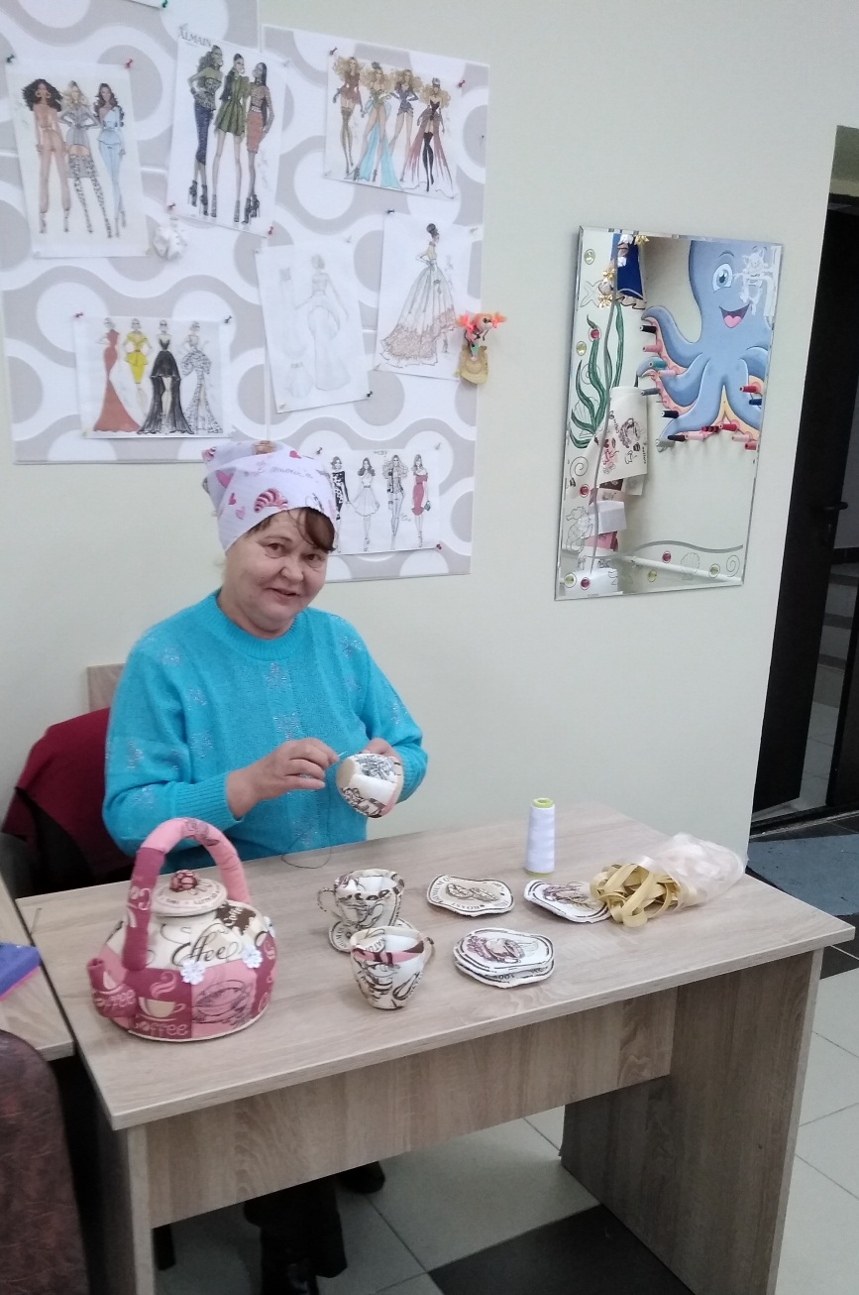
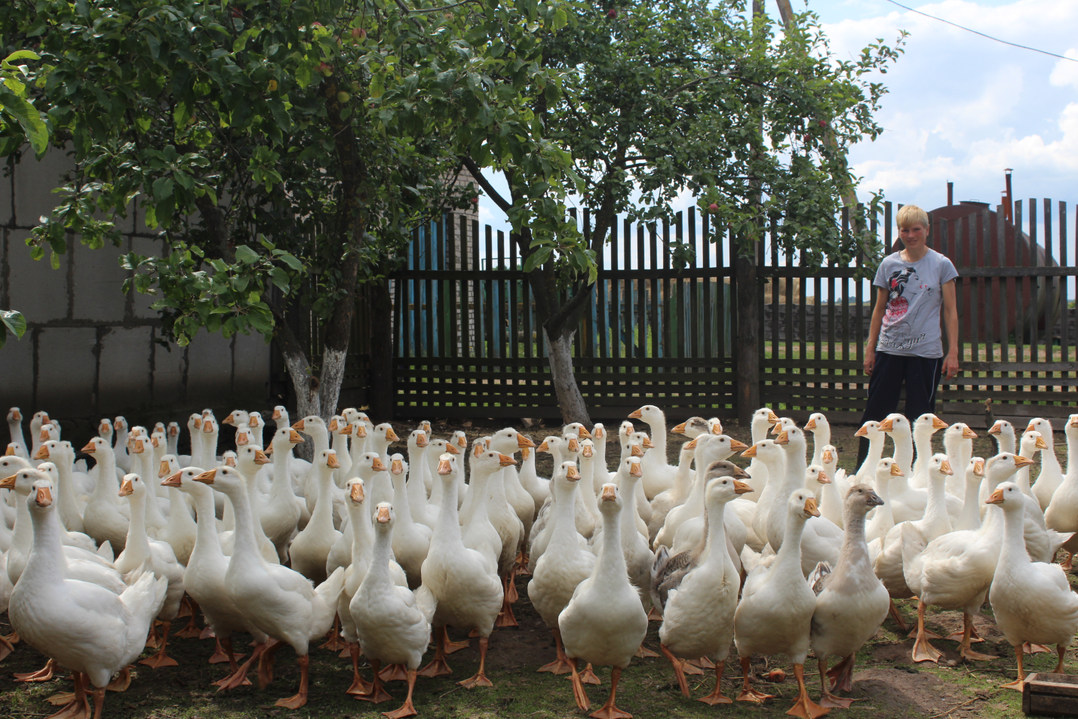
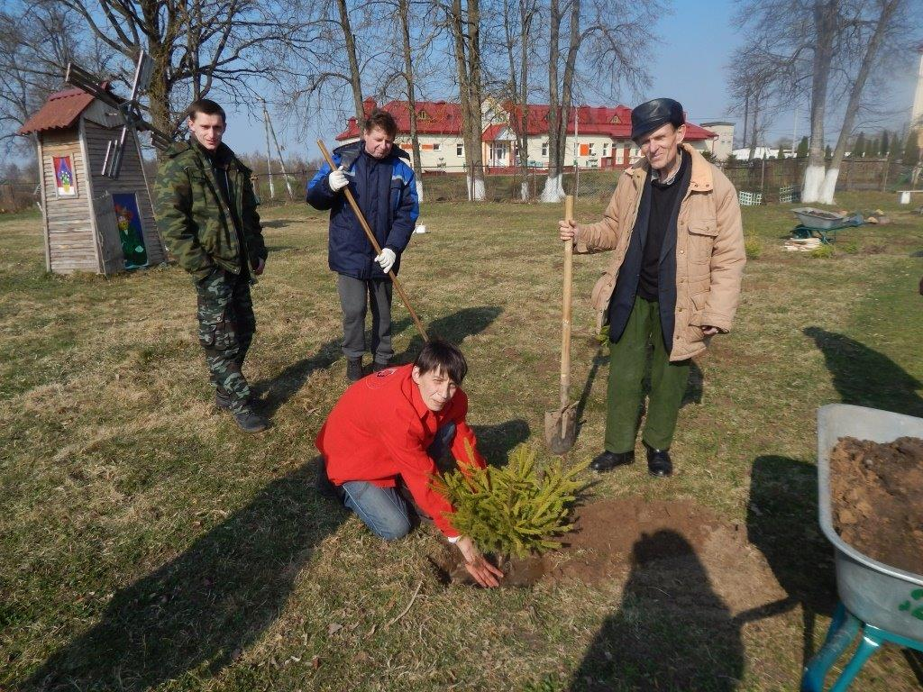
Организация занятости в домах-интернатах

Slide 4
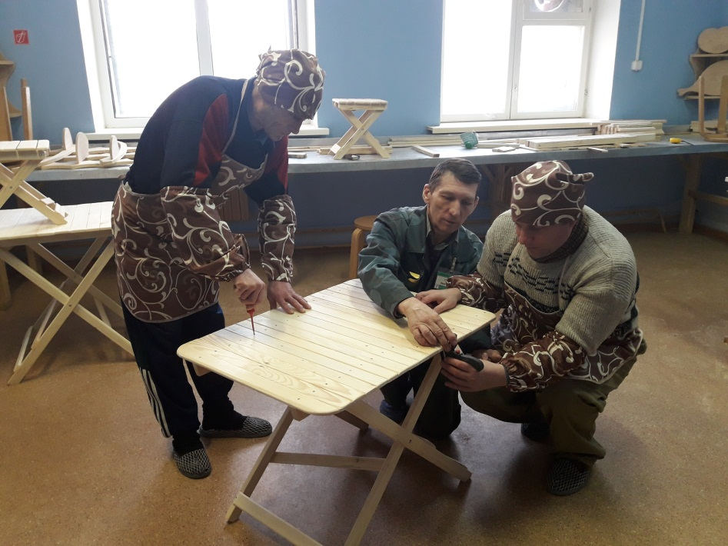
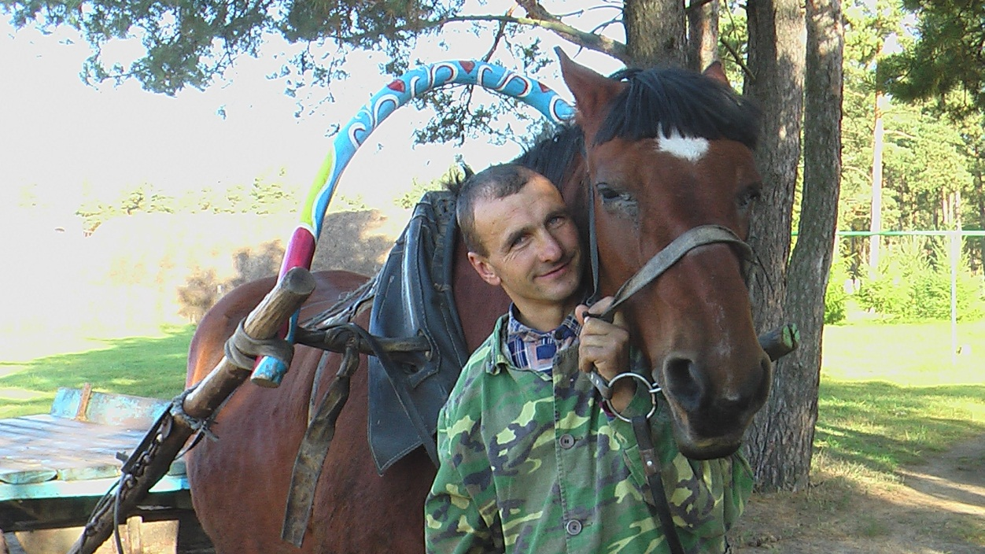
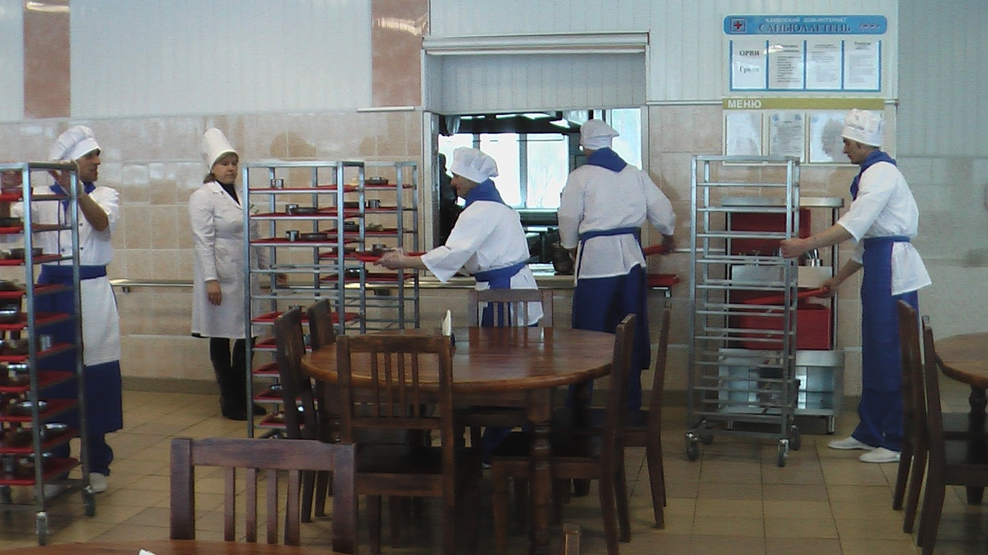
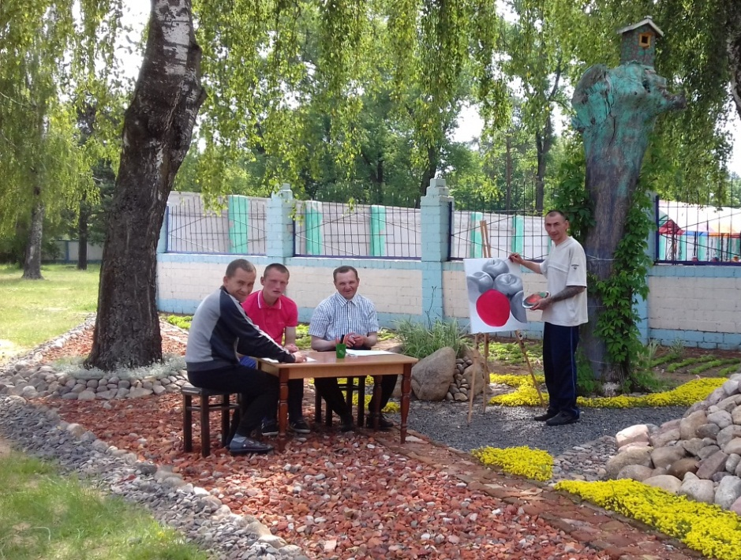
Трудотерапия в домах-интернатах

Slide 5
Сведения о получении доходов от приносящей доходы деятельности домами-интернатами, тыс. рублей

Slide 6
Структура доходов, полученных домами-интернатами от приносящей доходы деятельности, %
Прочее 1%
Реализация изделий
6%
Оказание платных услуг
8%

Slide 7
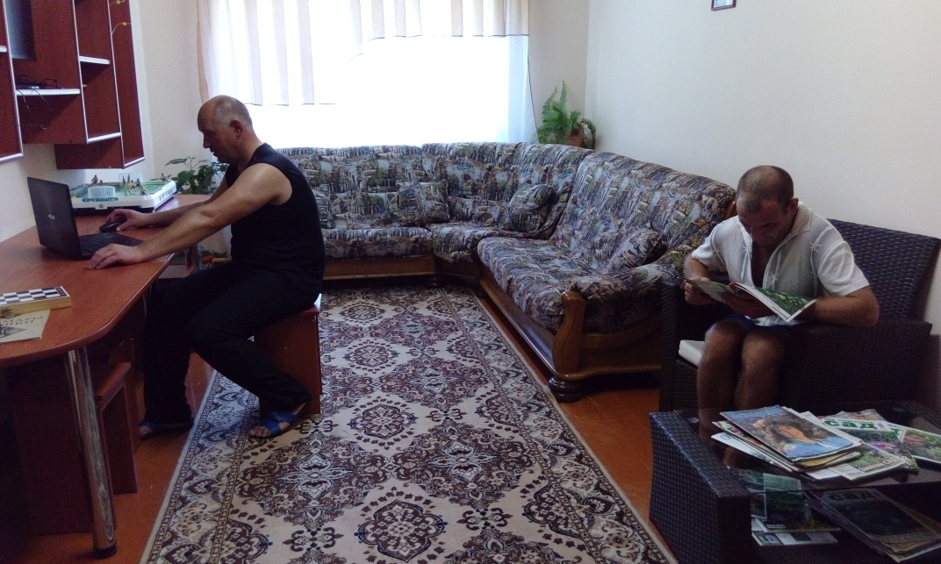
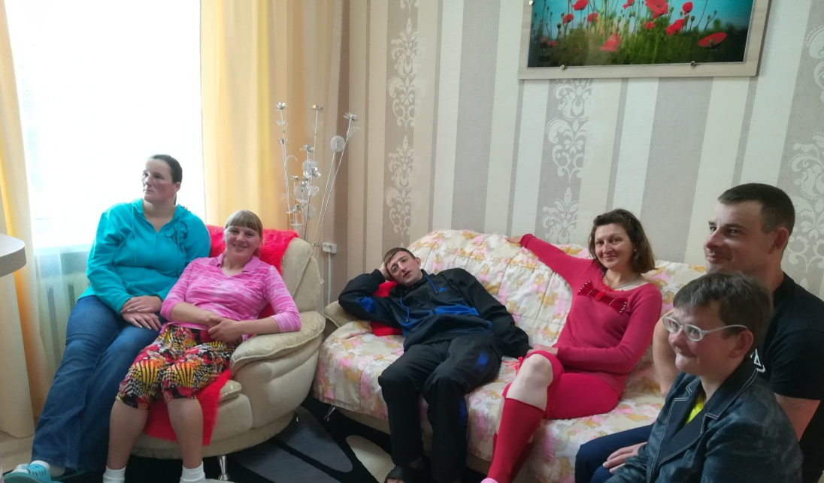
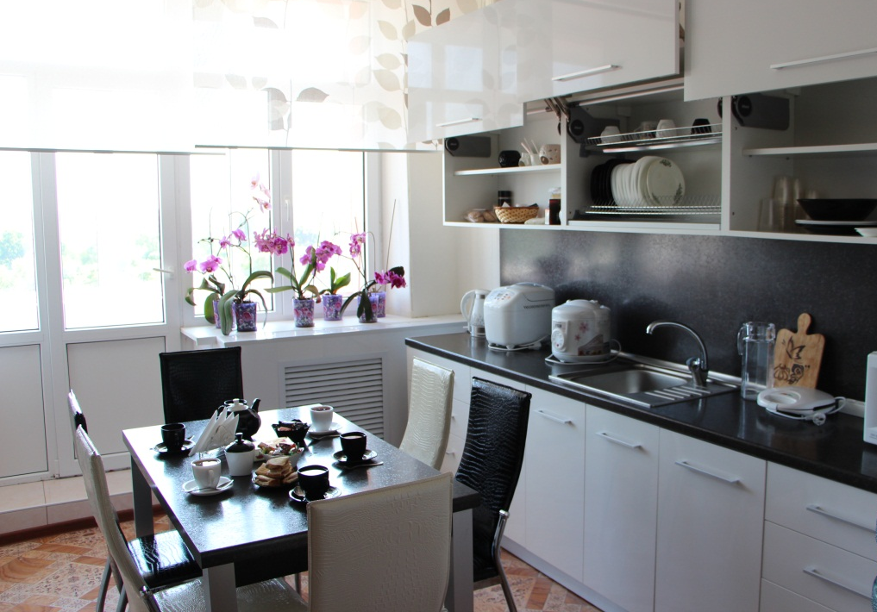
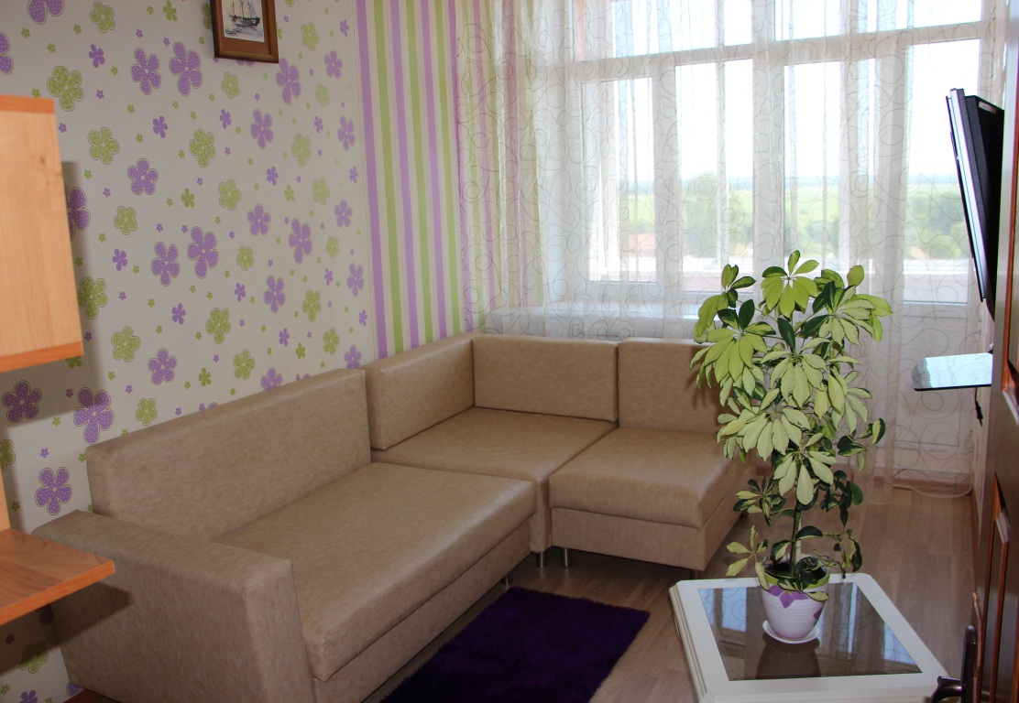
Сопровождаемое проживание в домах-интернатах

Slide 8
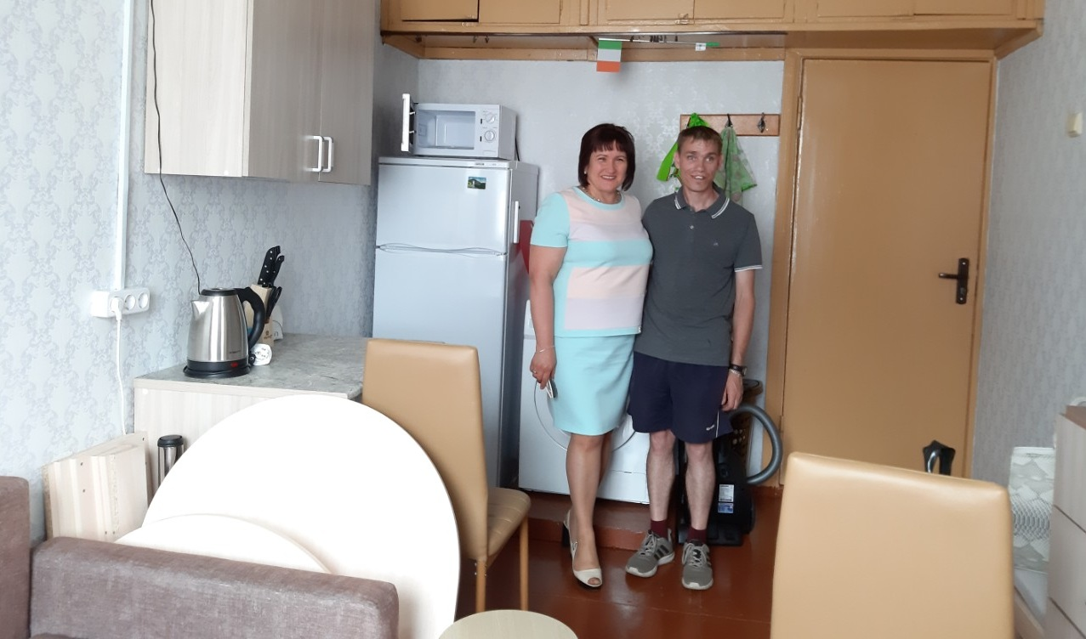
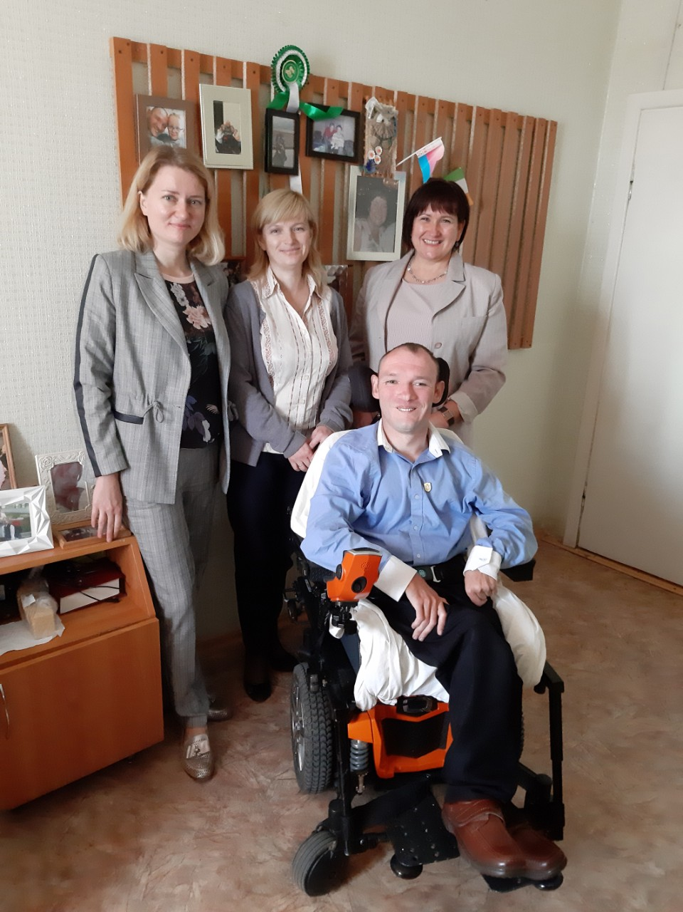
Воспитанники Весновского дома-интерната,
восстановленные в дееспособности

Slide 9
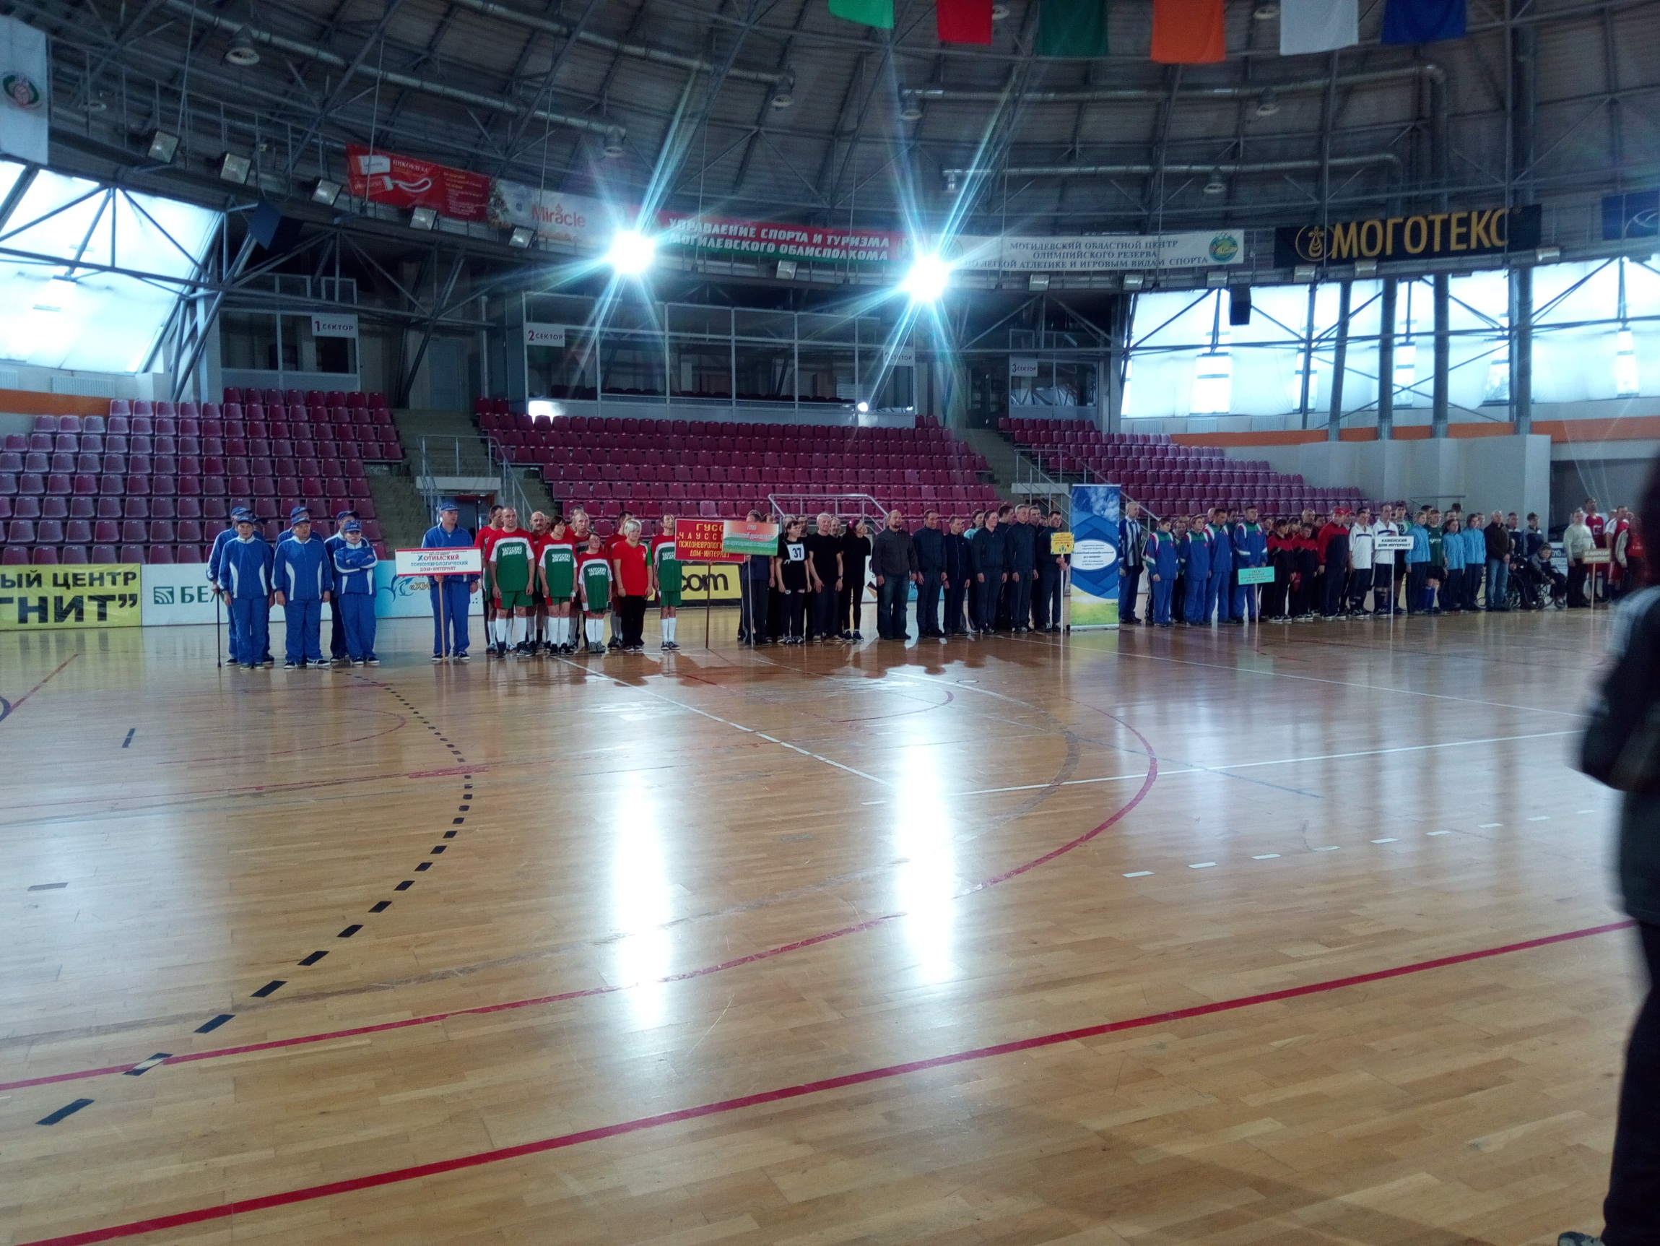
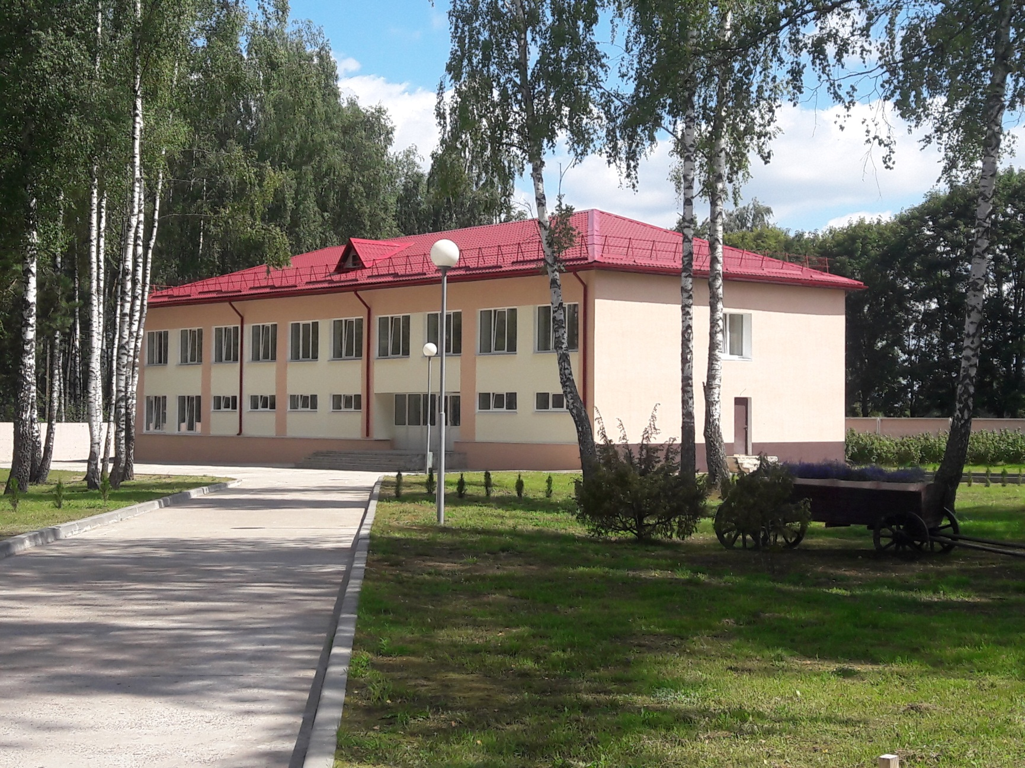
Дом самостоятельного проживания Чаусского дома-интерната

Slide 10
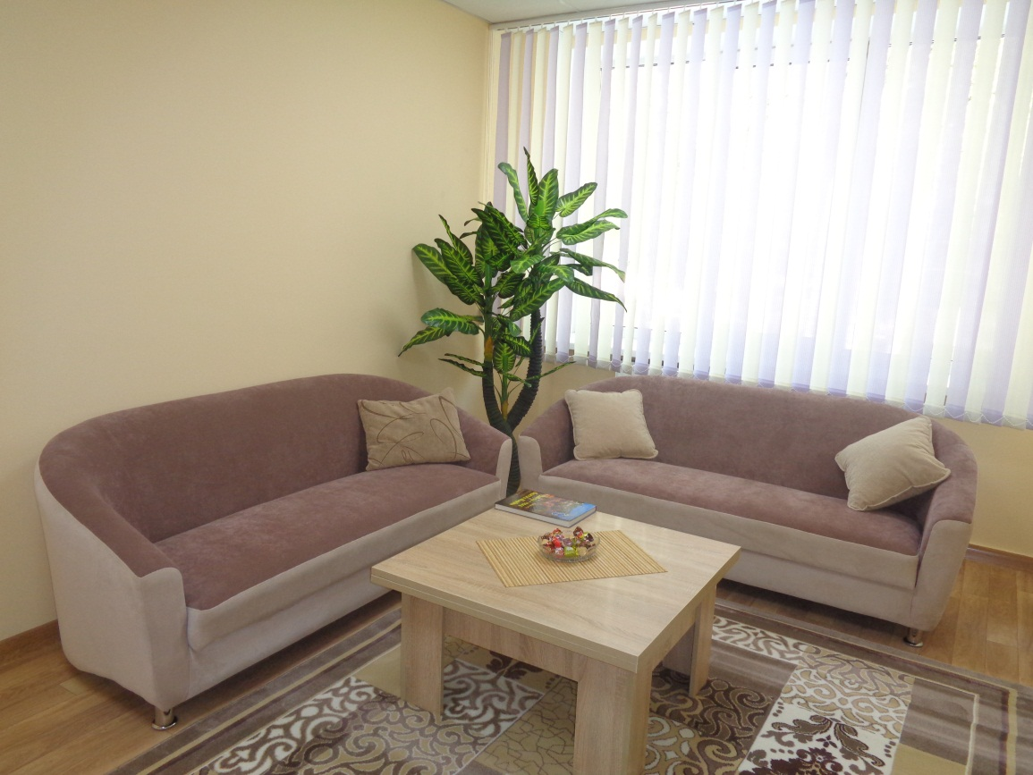
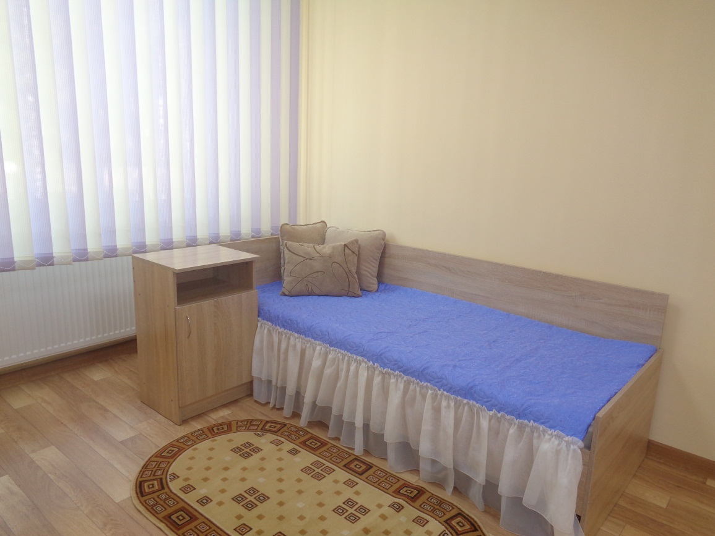
Дом самостоятельного проживания Чаусского дома-интерната

Slide 11
Модель многопрофильного учреждения социального обслуживания
Дом-интернат – многопрофильное учреждение
Стационарное обслуживание
Сопровождаемое проживание
Общежитие

